Slide 1
Phân tích dữ liệu & mô hình AI cho sản phẩm chăm sóc cá nhân Pharmacity
Thành viên
Võ Thành Tài
24713961
Cao Đình Khôi
24664231
Lương Đức Mạnh
24635181
Huỳnh Đăng Khoa
Đăng Hoàng Duy Khanh
24643181
Stage 1: Chuẩn bị dữ liệu · Stage 2: PCA, K-Means, Regression, Classification & Web UI
Nhóm 5 · Nhập môn phân tích dữ liệu và A.I
Mã học phần: 429701758301
github.com/MoshiM0chiMoshi/Group5_Pharmacity_Personal_Care
Notes:
Chào thầy/cô. Nhóm 5 xin giới thiệu đề tài: phân tích dữ liệu và xây dựng mô hình AI cho sản phẩm chăm sóc cá nhân của Pharmacity, gồm Stage 1 chuẩn bị dữ liệu và Stage 2 xây dựng mô hình, giao diện.

Slide 2
Giới thiệu đề tài
Từ dữ liệu thô đến hệ thống dự đoán và phân nhóm khách hàng
Bối cảnh
Pharmacity.vn bán nhiều nhóm chăm sóc cá nhân (khử mùi, tóc, răng miệng, phụ nữ, nam giới...). Hiểu khách hàng và giá giúp bán hàng hiệu quả hơn.
Dữ liệu
480
sản phẩm thu thập
Crawl Pharmacity bằng Scrapy, mô phỏng giao dịch bằng Python, tích hợp thêm Sephora (Kaggle), lưu vào MongoDB Atlas và SQLite.
350
khách hàng
Câu hỏi nghiên cứu
1.000
giao dịch
1) Khách hàng chia thành mấy nhóm? 2) Giá sản phẩm dự đoán từ đâu? 3) Đơn nào là đơn giá trị cao?
Notes:
Đề tài lấy sản phẩm chăm sóc cá nhân của Pharmacity làm đối tượng. Nhóm đặt ba câu hỏi: khách hàng chia thành những nhóm nào, giá sản phẩm dự đoán được từ yếu tố nào, và đơn hàng nào là đơn giá trị cao. Dữ liệu gồm 480 sản phẩm thu thập thật, 1.000 giao dịch mô phỏng và dữ liệu Sephora từ Kaggle.

Slide 3
Lộ trình thực hiện
STAGE 1 · Chuẩn bị dữ liệu
Thu thập
Mô phỏng
Tích hợp
Lưu trữ
480 SP × 13 thuộc tính
1.000 GD, 350 khách
8.974 SP → 1.000 × 20
MongoDB + SQLite
STAGE 2 · Mô hình, đánh giá & giao diện
PCA
K-Means
Regression
Classification
Streamlit UI
6 → 4 chiều (90,2%)
K = 2, Silhouette 0,24
Linear · RMSE 51,0k
LogReg · F1 0,66
4 tab tương tác
Notes:
Dự án gồm hai giai đoạn. Stage 1 chuẩn bị dữ liệu qua 4 bước. Stage 2 xây dựng PCA, K-Means, hai mô hình hồi quy, hai mô hình phân loại và giao diện web Streamlit. Dưới mỗi bước là kết quả chính.

Slide 4
Step 1 · Nguồn dữ liệu & công cụ
Vì sao Scrapy + JSON API?
7 danh mục con
Pharmacity.vn: nhiều sản phẩm chăm sóc cá nhân
Tìm Public JSON Search API qua DevTools → Network → XHR
JSON có cấu trúc, không cần phân tích HTML; bỏ Selenium/Playwright (chậm)
Scrapy: nhanh, quy mô lớn, lưu dữ liệu ngay khi thu thập
1
Sản phẩm khử mùi
2
Sản phẩm phòng tắm
3
Chăm sóc tóc
4
Chăm sóc răng miệng
5
Vệ sinh phụ nữ
Requests + BS4
Medium
Selenium / Playwright
Slow
Scrapy (đã chọn)
Very Fast
6
Chăm sóc nam giới
7
Chăm sóc cơ thể
Notes:
Chúng em chọn Pharmacity.vn vì có nhiều sản phẩm chăm sóc cá nhân. Thay vì Selenium chậm, nhóm dùng DevTools, tab Network, XHR để tìm ra Public JSON Search API, nên không phải phân tích HTML. Vì cần quét nhiều danh mục, nhiều trang nên dùng Scrapy theo gợi ý của đề.

Slide 5
Step 1 · Quy trình của Scrapy Spider
1
2
3
4
5
Request
Phân trang
Làm phẳng
Loại trùng
Xuất file
7 danh mục, page_slug, limit = 50/trang
Tiếp tục nếu index × 50 < total
JSON lồng → 13 thuộc tính; thiếu = None
Tập seen_skus bỏ SKU lặp giữa danh mục
FEEDS → CSV (utf-8-sig) + JSON
Cấu hình thu thập an toàn
DOWNLOAD_DELAY = 1s + AUTOTHROTTLE · CONCURRENT_REQUESTS_PER_DOMAIN = 2 · RETRY_TIMES = 3 · DOWNLOAD_TIMEOUT = 15s · User-Agent & Accept-Language như trình duyệt thật
Notes:
Spider step1_pharmacity_scrapy.py chạy 5 bước: gửi request cho từng danh mục với limit 50, phân trang theo total, làm phẳng JSON thành 13 thuộc tính, loại trùng bằng tập seen_skus, và xuất ra CSV, JSON. Nhóm cấu hình delay, autothrottle, retry để thu thập an toàn.

Slide 6
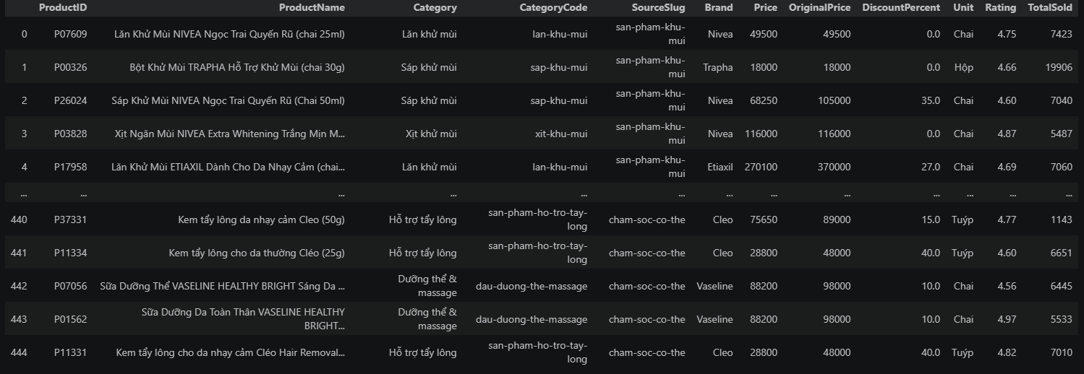
Step 1 · Kết quả thu thập
Thuộc tính chính: ProductID · ProductName · Category · Brand · Price · OriginalPrice · Rating · TotalSold
480
sản phẩm
13
thuộc tính
7
danh mục con
.csv + .json
định dạng xuất
Notes:
Kết quả: 480 sản phẩm, 13 thuộc tính, 7 danh mục con, vượt yêu cầu tối thiểu 300 bản ghi. Ảnh là bảng dữ liệu đọc từ pharmacity_personal_care.csv. Thuộc tính chính gồm ProductID, ProductName, Category, Brand, Price, OriginalPrice, Rating, TotalSold.

Slide 7
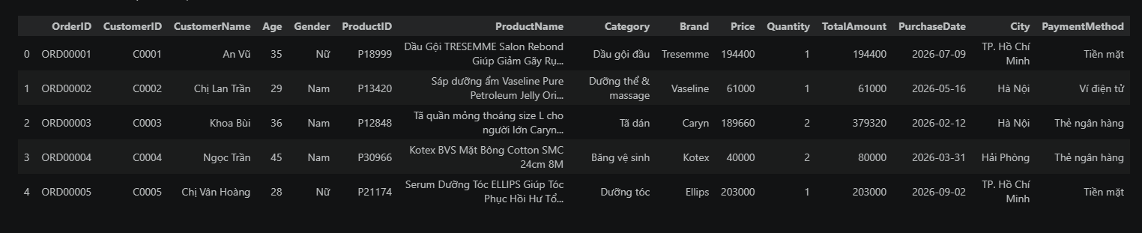
Step 2 · Mô phỏng dữ liệu giao dịch
350
khách hàng riêng biệt
random giới tính, thành phố, thanh toán
numpy.random tuổi, số lượng sản phẩm
1.000
giao dịch giả lập
Faker họ tên khách hàng tiếng Việt
pd.date_range ngày mua trong khoảng xác định
≈ 2,86
đơn / khách
Lấy mẫu: sample(n, replace=True, random_state=42)
Notes:
Nhóm sinh dữ liệu giao dịch giả lập bằng thư viện Python. Sản phẩm được lấy mẫu có hoàn lại từ dữ liệu Step 1 với random_state 42 nên một sản phẩm có thể xuất hiện trong nhiều đơn. Kết quả: 350 khách, 1.000 giao dịch, 11 thuộc tính.

Slide 8
Step 3 · Vertical Concatenation
Chuẩn | Pharmacity | Sephora
ProductID | ProductID | product_id
ProductName | ProductName | product_name
Brand | Brand | brand_name
Category | Category | primary_category
Price | Price | price_usd
Rating | Rating | Rating
Source | Pharmacity_VN | Sephora_US
Currency | VND | USD
480 + 8.494 = 8.974
Sephora: Price_VND_ref = Price × 25.400
pd.concat(axis=0, ignore_index=True, sort=False)
Notes:
Để có ít nhất hai nguồn, nhóm tải thêm dữ liệu Sephora từ Kaggle bằng kagglehub. Trước khi concat, nhóm kiểm tra cột và kiểu dữ liệu, đổi tên về chuẩn chung, thêm Source và Currency, và tạo Price_VND_ref với tỷ giá 25.400. Kết quả Master có 8.974 sản phẩm.

Slide 9
Step 3 · Horizontal Merge: vì sao Left Join
Transactions (fact)
1.000 dòng
LEFT JOIN
on = ProductID
many_to_one
Master (dimension)
8.974 sản phẩm
→ final_master_dataset: 1.000 dòng × 20 cột
Đơn vị phân tích là giao dịch
Right / Outer làm sai thống kê
Left an toàn hơn Inner
Doanh thu, hành vi khách, danh mục đều tính theo đơn nên phải giữ đủ 1.000 dòng.
8.494 sản phẩm Sephora mang cột giao dịch = NaN, nhiễu tuổi TB, doanh thu.
Không âm thầm bỏ giao dịch; ProductID lạ hiện NaN để phát hiện và xử lý.
Notes:
Khóa nối là ProductID. Bảng giao dịch là bảng sự kiện, bảng master là bảng chiều nên quan hệ nhiều-một, nhóm khai báo validate many_to_one. Chọn Left Join vì đơn vị phân tích là giao dịch; Right hoặc Outer kéo theo hơn 8.000 sản phẩm Sephora với toàn NaN làm sai thống kê; Left an toàn hơn Inner vì không âm thầm mất giao dịch.

Slide 10
Step 4 · Lưu trữ vào hai cơ sở dữ liệu
MongoDB Atlas
Cloud Document Database
SQLite
Relational Database
pymongo; mật khẩu nhập bằng getpass
Lệnh ping: Connected successfully
pharmacity_db → master_dataset
to_dict("records") → delete_many({}) → insert_many()
find() đọc lại: (1000, 20)
Tệp pharmacity.db, không cần server
PRIMARY KEY: OrderID; NOT NULL: CustomerID, ProductID
CHECK: Age > 0, Quantity > 0
Index: idx_customer, idx_category, idx_city_date
executemany() nạp 1.000 dòng; NaN → NULL
Notes:
Nhóm chọn hai loại: MongoDB Atlas là document database trên cloud, và SQLite là CSDL quan hệ truyền thống. Dataset nạp vào là final_master_dataset.csv, 1.000 giao dịch, 20 thuộc tính.

Slide 11
Stage 1 · Kiểm chứng & điều rút ra
1.000
documents trong MongoDB Atlas
1.000
rows trong SQLite
Đã kiểm chứng
Nghiệm ra gì ở Stage 1
Đọc lại từ cả 2 CSDL: shape (1000, 20)
SQL: số đơn, doanh thu, rating TB theo Category
TotalAmount khớp 100% Giá × Số lượng
Brand còn 4 giá trị thiếu → xử lý ở bước EDA
JSON API + Scrapy nhanh, ổn định hơn phân tích HTML
Left Join + validate many_to_one giữ đúng 1.000 giao dịch
EDA: cap outlier TotalAmount (454.275 VND, 81 đơn; độ lệch 3,14 → 1,06) → bộ dữ liệu 1.000 × 20, không thiếu
Notes:
Sau khi lưu, nhóm đọc lại từ cả hai CSDL, kích thước vẫn 1.000 x 20. Ở bước EDA, TotalAmount có nhiều giá trị rất lớn (tối đa 2.000.000 VND, độ lệch 3,14), nhóm cap tại ngưỡng Q3 + 1,5 IQR = 454.275 VND (81 đơn) và lưu thành cột TotalAmount_cap, độ lệch còn 1,06. Bộ dữ liệu sau EDA là 1.000 dòng, 20 cột, không thiếu giá trị, dùng cho Stage 2.

Slide 12
Stage 2 · Dữ liệu cho PCA & K-Means
Đặc trưng | Ý nghĩa
Age | Tuổi khách hàng
Order_Count | Số đơn đã mua
Total_Spending | Tổng tiền đã chi (từ TotalAmount_cap)
Avg_Order_Value | Giá trị TB mỗi đơn (từ cap)
Avg_Quantity | Số lượng SP TB mỗi đơn
Avg_Rating | Điểm đánh giá TB
Gộp theo CustomerID
Một khách có thể mua nhiều lần; nếu phân cụm từng giao dịch, cùng một khách sẽ rơi vào nhiều cụm.
Không cần log, có chuẩn hóa
Sau khi cap, độ lệch chỉ 0,6–1,1 nên không log; StandardScaler đưa mọi biến về cùng thang đo.
Bỏ cột chữ
1.000 → 350
giao dịch gộp thành khách hàng
ID, tên, thành phố, phương thức thanh toán không phù hợp để tính khoảng cách.
Notes:
Vì mục tiêu là phân nhóm khách hàng, nhóm gộp 1.000 giao dịch theo CustomerID thành 350 khách, mỗi khách một dòng với 6 đặc trưng số. Total_Spending và Avg_Order_Value tính từ TotalAmount_cap. Độ lệch sau khi cap chỉ từ 0,6 đến 1,1 nên không cần log; log còn làm các cột tiền lệch sang trái. StandardScaler đưa các biến về cùng thang đo.

Slide 13
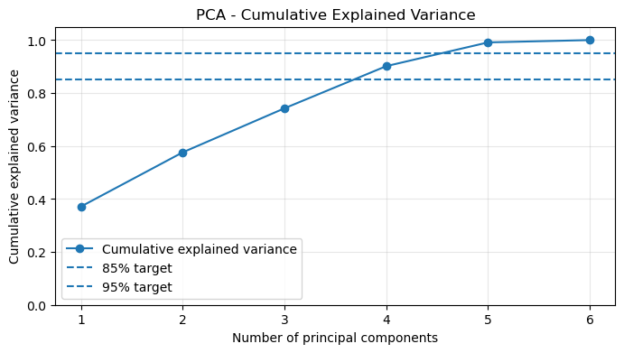
PCA · Chọn số thành phần chính
Ý nghĩa các thành phần
PC1 (37,1%): quy mô chi tiêu – Total_Spending 0,63
PC2 (20,5%): tần suất mua – Order_Count 0,59, Avg_Quantity -0,53
PC3 (16,6%): độ tuổi – Age 0,84
PC4 (15,9%): điểm đánh giá – Avg_Rating 0,72, Age -0,51
Hình 1. Phương sai tích lũy
3 PC
4 PC
6 → 4
74,24% – chưa đủ
90,16% – đạt 85–95%
chiều giữ lại
Notes:
Nhóm chạy PCA trên 6 đặc trưng đã chuẩn hóa. Ba thành phần đạt 74,24 phần trăm, chưa đủ; bốn thành phần đạt 90,16 phần trăm, nằm trong khoảng 85 đến 95 phần trăm theo yêu cầu, nên chọn 4 thành phần. PC1 là quy mô chi tiêu, PC2 là tần suất mua so với số lượng mỗi đơn, PC3 là độ tuổi, PC4 là điểm đánh giá kết hợp tuổi.

Slide 14
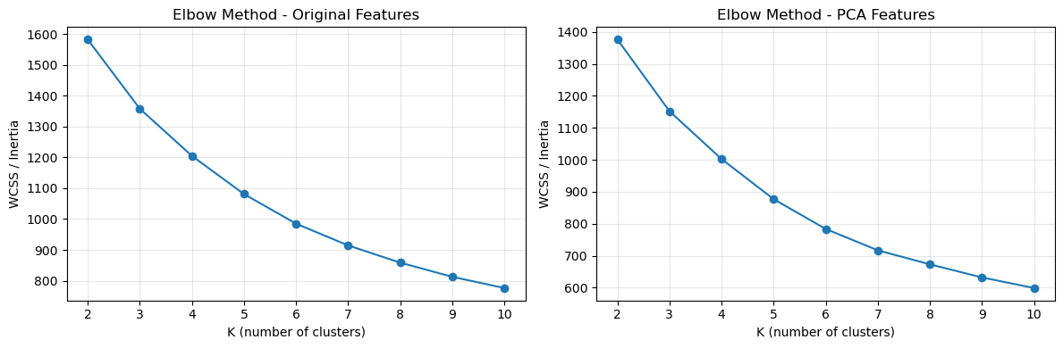
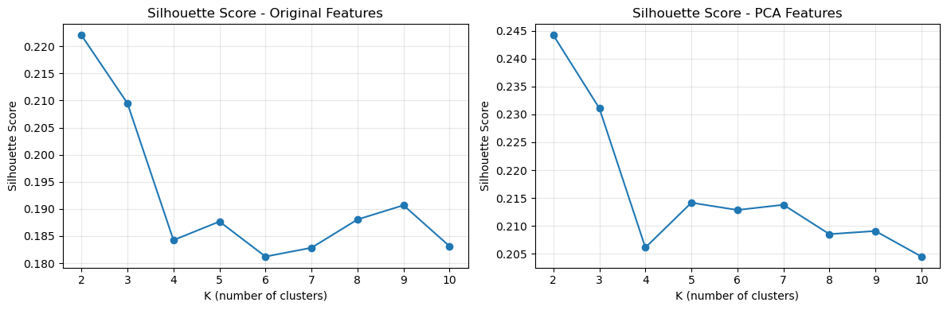
K-Means · Chọn số cụm K
Elbow (WCSS) – dữ liệu gốc và PCA
Silhouette Score – dữ liệu gốc và PCA
K (PCA) | 2 | 3 | 4 | 5 | 6 | 7 | 8 | 9 | 10
WCSS | 1376,2 | 1152,0 | 1002,4 | 877,0 | 783,8 | 717,1 | 673,2 | 632,3 | 599,1
Silhouette | 0,2442 | 0,2311 | 0,2061 | 0,2142 | 0,2128 | 0,2138 | 0,2085 | 0,2091 | 0,2045
Elbow: WCSS giảm đều, không có khuỷu rõ → ưu tiên Silhouette
Silhouette cao nhất tại K = 2 ở cả hai cách (0,2220 gốc; 0,2442 PCA) → chọn K = 2; điểm thấp → cụm chồng lấn nhẹ
Notes:
Nhóm thử K từ 2 đến 10 trên cả dữ liệu gốc đã chuẩn hóa và dữ liệu sau PCA. Elbow không có điểm gấp khúc rõ nên nhóm ưu tiên Silhouette. Cả hai cách đều có Silhouette cao nhất tại K bằng 2: 0,2220 với dữ liệu gốc và 0,2442 với dữ liệu PCA. Điểm khoảng 0,24 là thấp, nên hai nhóm có chồng lấn.

Slide 15
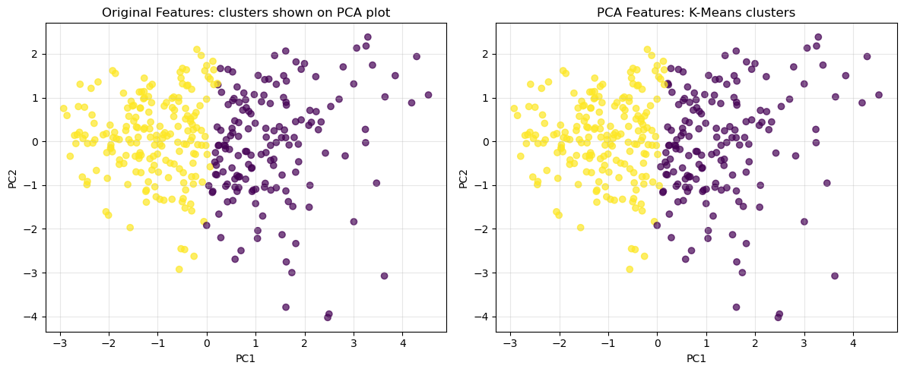
K-Means · Kết quả & đặc điểm các nhóm
Đặc trưng | Cụm 0 | Cụm 1
Tuổi | 29,45 | 31,25
Số đơn hàng | 3,56 | 2,27
Tổng chi tiêu (VNĐ) | ≈ 716.700 | ≈ 237.700
Giá trị TB/đơn (VNĐ) | ≈ 215.900 | ≈ 106.900
Số lượng SP/đơn | 2,26 | 1,54
Điểm đánh giá | 4,77 | 4,75
Hình 4. Nhãn từ dữ liệu gốc (trái) và từ PCA (phải) trên PC1–PC2
Cụm 0 · 159 khách (45%)
Mua nhiều, chi tiêu cao
≈ 71% doanh thu (theo TotalAmount_cap)
Cụm 1 · 191 khách (55%)
Mua ít, chi tiêu thấp
Notes:
Với K bằng 2 trên dữ liệu PCA, có 159 khách ở cụm 0 và 191 khách ở cụm 1. Cụm 0 mua nhiều đơn hơn, giá trị đơn lớn hơn, tổng chi tiêu gấp khoảng 3 lần cụm 1. Tuổi và điểm đánh giá gần như không khác nhau. Lưu ý nhãn cụm do K-Means tự đặt: lần này cụm 0 là nhóm chi tiêu cao. Nhãn Cluster_Label được gắn lại về 1.000 giao dịch theo CustomerID.

Slide 16
So sánh K-Means có PCA và không PCA
Tiêu chí | Không PCA (6D) | Có PCA (4D)
K tốt nhất | 2 | 2
WCSS | 1582,32 | 1376,23
Silhouette | 0,2220 | 0,2442
Cụm 0 / cụm 1 | 158 / 192 | 159 / 191
Kích thước cụm gần như trùng nhau (158/192 so với 159/191) → PCA không làm đổi cấu trúc nhóm
PCA gọn hơn (6 → 4 chiều), Silhouette cao hơn một chút (0,2442 so với 0,2220)
Chọn K-Means trên PCA làm Cluster_Label chính cho các bước sau
Notes:
Hai cách đều chọn K bằng 2 với kích thước cụm gần như bằng nhau: 158 và 192 khách khi không PCA, 159 và 191 khách khi có PCA. Bản PCA có Silhouette cao hơn, 0,2442 so với 0,2220. Vì khác số chiều nên không so sánh WCSS tuyệt đối. Nhóm chọn kết quả trên PCA làm Cluster_Label chính.

Slide 17
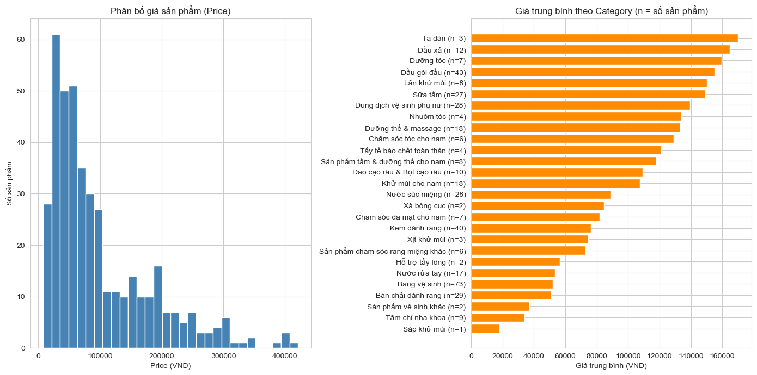
Hồi quy · Khám phá dữ liệu giá
415
sản phẩm (từ 1.000 đơn)
27 · 101
loại · thương hiệu
-0,06
tương quan Rating – Price
Phân bố giá sản phẩm và giá trung bình theo Category (n = số sản phẩm)
Giá lệch phải (skew ≈ 1,42): TB ≈ 99.268 · trung vị ≈ 68.000 · tối đa ≈ 421.000 VND; có 4 sản phẩm Brand = Unknown
Dầu gội đầu ≈ 155.000 VND (43 SP) so với tăm chỉ nha khoa ≈ 34.000 VND (9 SP); 34/101 thương hiệu chỉ có 1 sản phẩm
Notes:
Trước khi huấn luyện, nhóm gộp 1.000 đơn thành 415 sản phẩm, kiểm tra mỗi ProductID chỉ có một mức giá. Giá lệch phải, độ lệch 1,42: trung bình khoảng 99.268, trung vị 68.000, tối đa 421.000 đồng. Dầu gội đầu khoảng 155.000 đồng, tăm chỉ nha khoa khoảng 34.000 đồng. Dữ liệu thưa: 34 trên 101 thương hiệu chỉ có một sản phẩm. Rating gần như không tương quan với giá.

Slide 18
Hồi quy · Dự đoán giá sản phẩm
Mô hình | MSE | R² Test | R² Train
Baseline | 4,06×10⁹ | -0,207 | --
Linear Regression | 2,60×10⁹ | 0,227 | 0,843
Decision Tree (depth 12) | 3,44×10⁹ | -0,024 | 0,699
Mô hình thắng: Linear Regression
Cross-validation 5 lần: Linear R² ≈ 0,46, RMSE ≈ 57.182; Decision Tree R² ≈ 0,17, RMSE ≈ 71.691 → cùng kết luận
Overfitting: 123 cột One-Hot nhưng chỉ 332 sản phẩm để học; 9/83 sản phẩm test có thương hiệu chưa từng thấy
Linear có 4/83 dự đoán âm → ứng dụng phải chặn giá tối thiểu 0
Notes:
Bài toán dự đoán Price từ Category, Brand và Rating trên 415 sản phẩm, chia 332 train và 83 test; sau One-Hot có 123 cột. Linear Regression thắng với RMSE 50.985 và R bình phương 0,227, trong khi Decision Tree độ sâu 12 có R bình phương âm. Cross-validation 5 lần cho cùng kết luận: R bình phương 0,46 so với 0,17. R bình phương train 0,84 so với test 0,23 cho thấy overfitting.

Slide 19
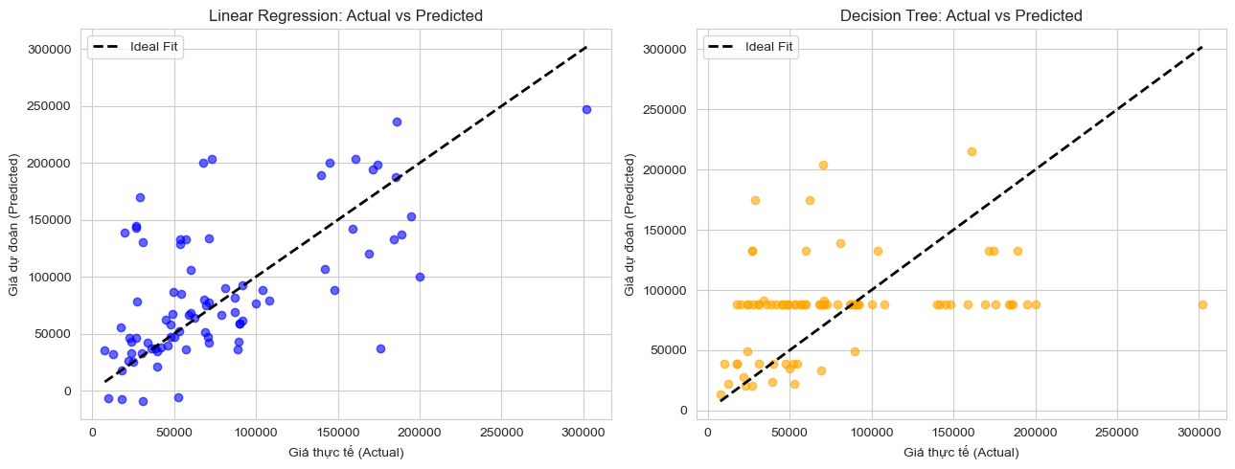
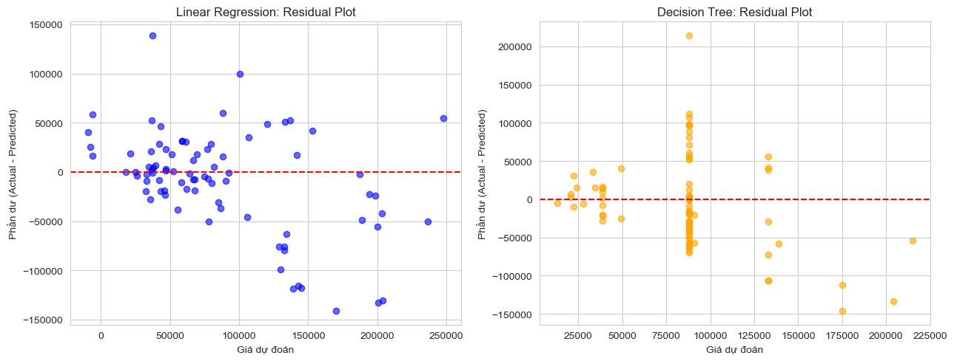
Hồi quy · Actual vs Predicted & Residual
Nhận xét
Linear: đúng xu hướng chung, lệch nhiều ở giá cao; phần dư tản rộng dần (hơi dạng phễu)
Tree: chỉ 17 mức giá trên 83 SP → dự đoán thô, xếp thành cột
Nhóm 25% đắt nhất: phần dư TB dương (+20.453 Linear, +58.348 Tree) → cả hai đoán thấp ở sản phẩm đắt
Phần dư TB toàn tập test: -7.993 (Linear), -6.622 (Tree)
Actual vs Predicted
Residual Plot
Notes:
Biểu đồ trên là giá thực tế so với giá dự đoán; biểu đồ dưới là phần dư. Linear Regression phân tán quanh đường chéo nhưng lệch nhiều ở giá cao. Decision Tree chỉ cho 17 mức giá khác nhau trên 83 sản phẩm nên xếp thành cột. Với nhóm 25 phần trăm sản phẩm đắt nhất, phần dư trung bình dương ở cả hai mô hình, tức cả hai đoán thấp hơn giá thật.

Slide 20
Phân loại · Dự đoán đơn giá trị cao
Mô hình | Acc | Prec | Recall | F1
LogReg (không weight) | 0,89 | 0,79 | 0,76 | 0,78
LogReg (balanced) | 0,785 | 0,547 | 0,82 | 0,656
Decision Tree (balanced) | 0,73 | 0,477 | 0,84 | 0,609
Confusion (test 200) | TN | FP | FN | TP
Logistic Regression | 116 | 34 | 9 | 41
Decision Tree | 104 | 46 | 8 | 42
Thắng: Logistic Regression (balanced), F1 = 0,656; bắt 41/50 đơn giá trị cao, báo nhầm 34 đơn thường
class_weight là đánh đổi: Recall 0,76 → 0,82 nhưng Precision 0,79 → 0,55; chọn balanced vì ưu tiên không bỏ sót đơn giá trị cao
Notes:
Nhãn High_Value là đơn có TotalAmount_cap nằm trong 25 phần trăm cao nhất, từ 216.000 đồng. Dữ liệu mất cân bằng 74,8 và 25,2 phần trăm nên nhóm dùng class_weight balanced và stratify. Logistic Regression balanced thắng Decision Tree với F1 0,656 và Accuracy 0,785. Cần nói rõ: class_weight là một đánh đổi, Recall tăng từ 0,76 lên 0,82 nhưng Precision giảm từ 0,79 xuống 0,55; phiên bản không weight có F1 0,78 cao hơn, nhưng nhóm chọn balanced để không bỏ sót đơn giá trị cao.

Slide 21
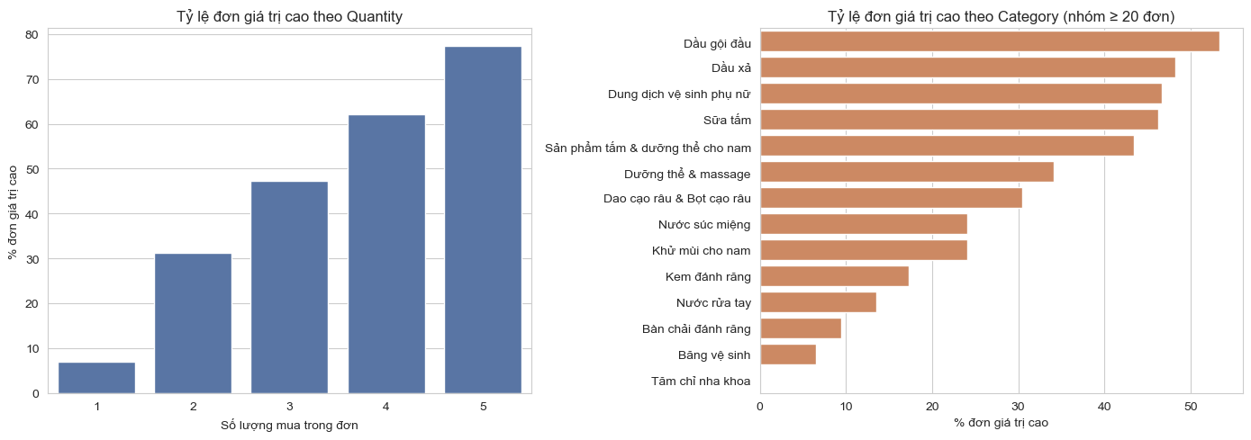
Phân loại · Yếu tố liên quan đến đơn giá trị cao
Quantity: 7,0% (1 SP) → 31,3% → 47,3% → 62,2% → 77,4% (5 SP)
Category: Dầu gội 53,4% · Dầu xả 48,3% · DD vệ sinh PN 46,7% · Sữa tắm 46,3%; thấp nhất Băng vệ sinh 6,5%, Bàn chải 9,5%
Gender 24,5–26,0% · PaymentMethod 23,1–27,7% · City 20,6–28,0% → dự kiến ít đóng góp
Notes:
Trước khi huấn luyện, nhóm khám phá nhanh. Tỷ lệ đơn giá trị cao tăng đều từ 7,0 phần trăm khi mua 1 sản phẩm lên 77,4 phần trăm khi mua 5 sản phẩm. Nhóm sản phẩm cũng ảnh hưởng rõ: dầu gội đầu 53,4 phần trăm, trong khi băng vệ sinh chỉ 6,5 phần trăm. Giới tính, thành phố, thanh toán chênh lệch nhỏ hơn nhiều.

Slide 22
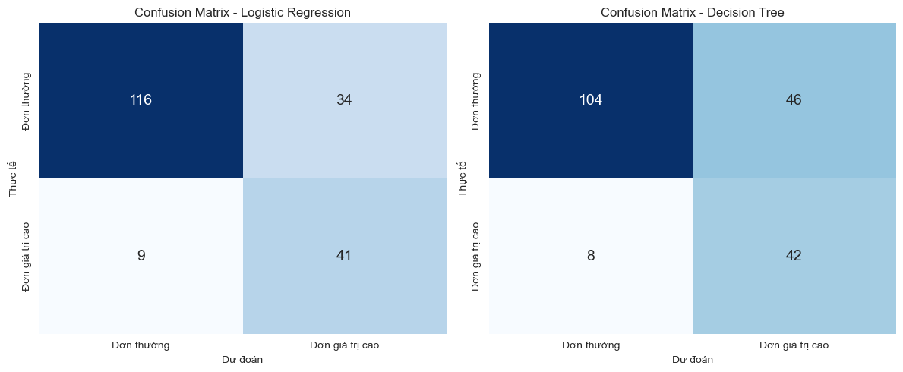
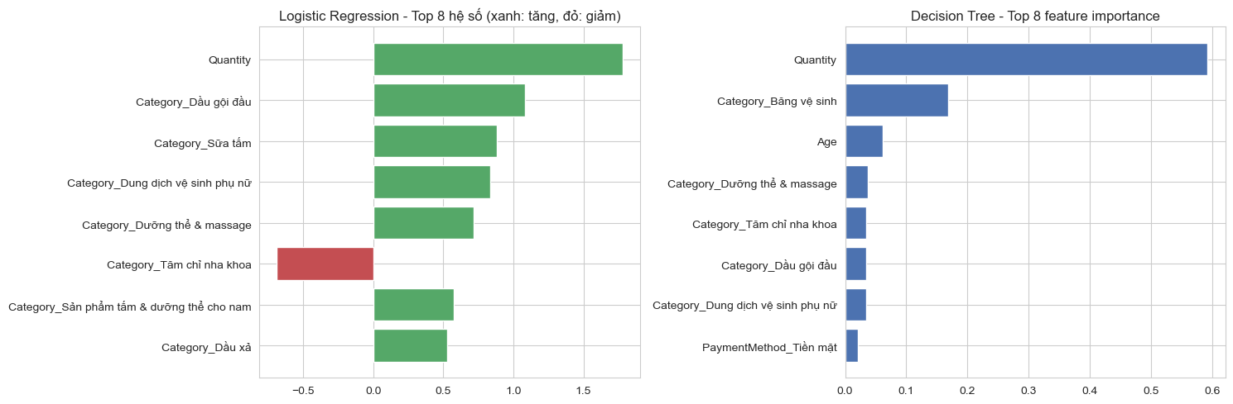
Phân loại · Confusion Matrix & mức quan trọng
Logistic: 116 / 34 / 9 / 41
Tree: 104 / 46 / 8 / 42
(TN / FP / FN / TP)
Quantity quan trọng nhất: hệ số Logistic ≈ +1,78; importance của cây ≈ 0,59
Top 8 hệ số (Logistic) và feature importance (Decision Tree)
Notes:
Ma trận nhầm lẫn trên 200 đơn test. Logistic Regression bắt 41 trên 50 đơn giá trị cao, báo nhầm 34 đơn thường. Decision Tree bắt 42 đơn nhưng báo nhầm 46. Ở cả hai mô hình Quantity là đặc trưng quan trọng nhất: hệ số Logistic khoảng cộng 1,78, importance của cây khoảng 0,59. Tiếp theo là Category; đặc trưng khách hàng đóng góp rất ít.

Slide 23
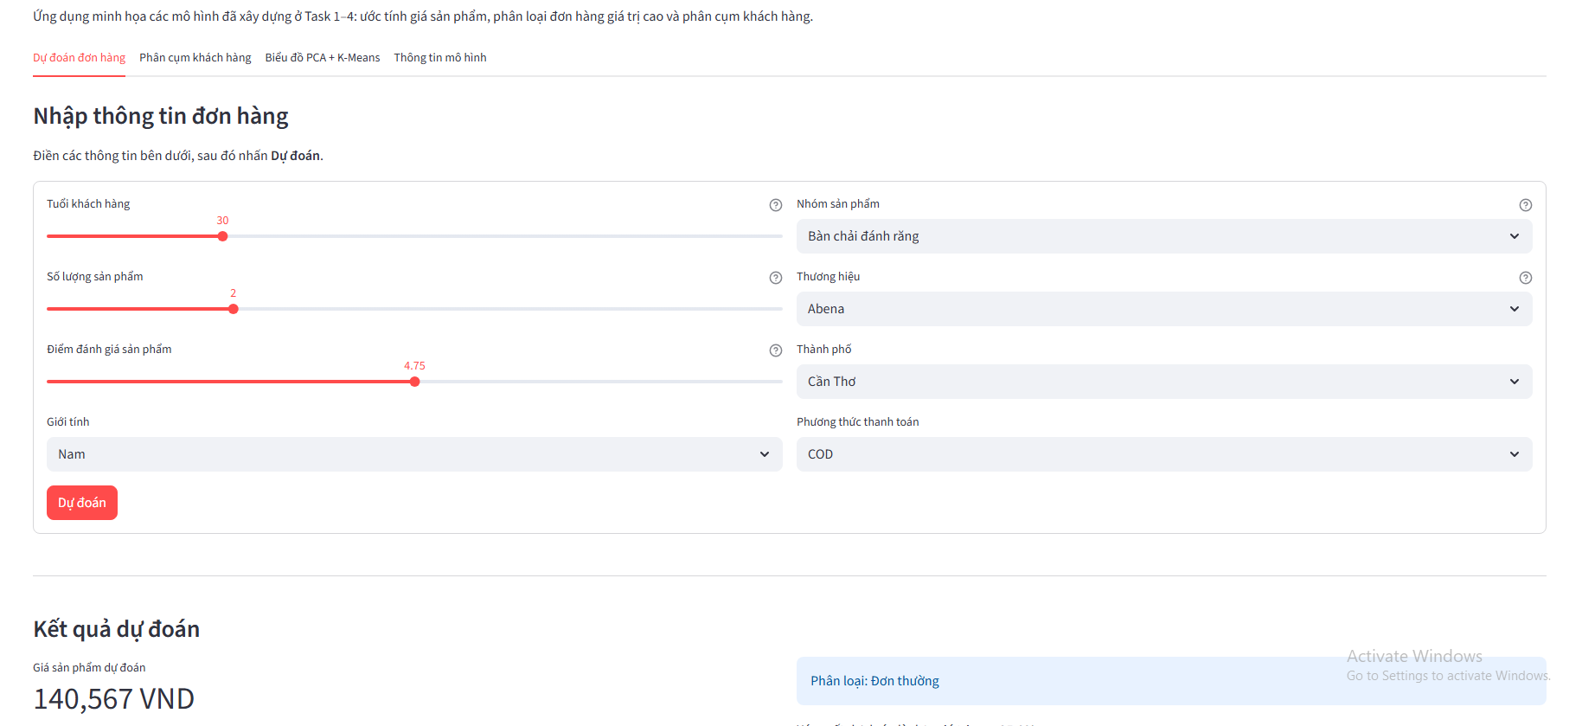
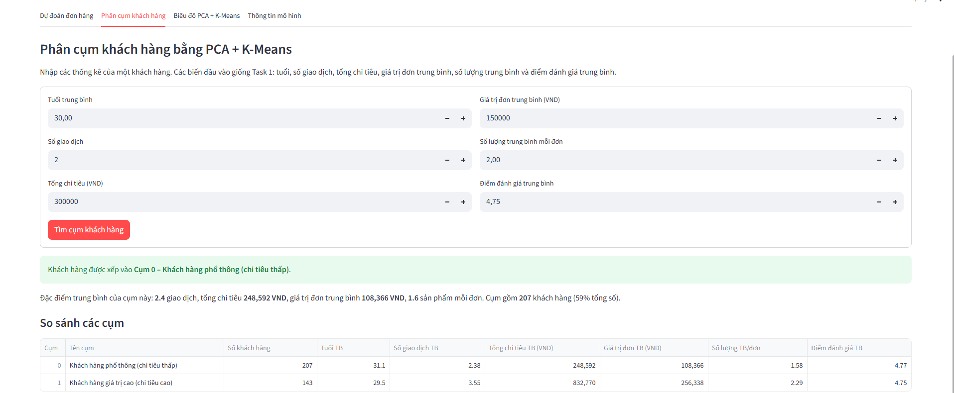
Giao diện web Streamlit
Tab 2 – Phân cụm khách hàng
Tab 1 – Dự đoán đơn hàng
Dự đoán đơn hàng
Phân cụm khách hàng
Biểu đồ PCA + K-Means
Thông tin mô hình
Linear + Logistic Regression
Scaler → PCA → K-Means
Khách hàng theo 2 cụm
Tóm tắt mô hình, dữ liệu
Notes:
Nhóm xây dựng ứng dụng Streamlit gọi lại các mô hình đã lưu. Tab 1 nhập thông tin đơn hàng bằng thanh trượt và dropdown để nhận giá dự đoán và loại đơn. Tab 2 nhập thống kê khách hàng để biết thuộc cụm nào. Tab 3 là biểu đồ PCA K-Means. Tab 4 là thông tin mô hình. Lưu ý: ảnh chụp màn hình cần chụp lại sau khi chạy lại ứng dụng với dữ liệu mới.

Slide 24
Quy tắc triển khai trong ứng dụng
1
2
3
4
Phân cụm khách
Dự đoán giá
Phân loại đơn
Cách đọc kết quả
Giới hạn giá trị đơn theo ngưỡng cap 454.275 VND → tính Total_Spending, Avg_Order_Value → scaler → PCA → K-Means
Chặn giá dự đoán ≥ 0 (Linear có 4/83 dự đoán âm); ví dụ Colgate, Rating 4,8 ≈ 68.628 VND
Ngưỡng đơn giá trị cao = 216.000 VND (phân vị 75 của TotalAmount_cap); Logistic Regression balanced
Giá chỉ là tham khảo: RMSE ≈ 51.000 VND, nên hiển thị kèm khoảng sai số
Notes:
Khi đưa mô hình vào ứng dụng, nhóm lưu ý bốn điều từ các notebook. Một: giá trị đơn nhập vào phải được giới hạn theo ngưỡng cap 454.275 đồng trước khi tính Total_Spending và Avg_Order_Value, rồi mới scaler, PCA, K-Means. Hai: chặn giá dự đoán tối thiểu 0 vì Linear Regression có thể cho giá âm. Ba: ngưỡng đơn giá trị cao là 216.000 đồng. Bốn: giá dự đoán chỉ mang tính tham khảo vì RMSE khoảng 51.000 đồng.

Slide 25
Khuyến nghị 1 · Khuyến khích mua từ 2 sản phẩm
Đề xuất
Combo: mua 2 giảm giá, mua 3 tặng quà
Ngưỡng miễn phí vận chuyển để kéo khách tăng số lượng
7,0%
đơn 1 sản phẩm là đơn giá trị cao
77,4%
đơn 5 sản phẩm là đơn giá trị cao
216.000
VND – ngưỡng đơn giá trị cao
Notes:
Đơn mua một sản phẩm chỉ khoảng 7 phần trăm là đơn giá trị cao. Khi số lượng tăng, tỷ lệ đơn giá trị cao tăng đều lên 31,3, 47,3, 62,2 rồi 77,4 phần trăm ở năm sản phẩm. Đề xuất combo, mua hai tặng quà, hoặc ngưỡng freeship để kéo khách tăng số lượng.

Slide 26
Khuyến nghị 2 & 3 · Khách hàng và sản phẩm
KN2 · Chăm sóc khách chi tiêu cao
KN3 · Ưu tiên theo nhóm sản phẩm
45% → 71%
số khách → doanh thu của Cụm 0
Nhóm sản phẩm | % đơn giá trị cao
Dầu gội đầu | 53,4%
Dầu xả | 48,3%
DD vệ sinh phụ nữ | 46,7%
Sữa tắm | 46,3%
Băng vệ sinh (185 đơn) | 6,5%
Cụm 0 (159 khách): điểm thưởng, voucher quay lại, tư vấn theo sở thích
Cụm 1 (191 khách): ưu đãi nhỏ để kích thích mua lần 2, 3
Khách mới: nhập thông tin vào tab Phân cụm để chọn hướng chăm sóc
Upsell combo dầu gội + dầu xả; đưa các nhóm đầu lên vị trí nổi bật
Băng vệ sinh: bán kèm; 81 đơn vượt ngưỡng cap → cân nhắc giá sỉ
Notes:
Cụm 0 có 159 khách, chiếm 45 phần trăm số khách nhưng đóng góp khoảng 71 phần trăm doanh thu tính theo TotalAmount_cap, nên cần chăm sóc riêng. Về sản phẩm, dầu gội đầu, dầu xả, dung dịch vệ sinh phụ nữ và sữa tắm có 46 đến 53 phần trăm đơn là đơn giá trị cao. Băng vệ sinh có 185 đơn nhưng chỉ 6,5 phần trăm là đơn giá trị cao nên bán kèm. Ngoài ra 81 đơn vượt ngưỡng cap đều thuộc nhóm đơn giá trị cao.

Slide 27
Nghiệm ra điều gì?
Bài toán | Mô hình / lựa chọn | Chỉ số quyết định
PCA | 4 thành phần chính | Giữ 90,16% phương sai
K-Means | K = 2, trên dữ liệu PCA | Silhouette 0,2442
Hồi quy (Price) | Linear Regression | RMSE 50.985 VND · R² 0,227 (CV 0,464)
Phân loại (đơn giá trị cao) | Logistic Regression (balanced) | F1 0,656 · Accuracy 0,785
Số lượng/đơn
2 nhóm khách
Giá sản phẩm
là yếu tố quan trọng nhất của đơn giá trị cao (7% → 77%)
khác nhau ở chi tiêu và tần suất, không khác tuổi hay rating
phụ thuộc Category và Brand; Rating gần như không liên quan
Notes:
Tổng kết: PCA giữ 4 thành phần với 90,16 phần trăm phương sai, K-Means chia 2 nhóm; Linear Regression thắng ở bài toán giá, Logistic Regression balanced thắng ở bài toán phân loại. Điều rút ra chính: số lượng sản phẩm mỗi đơn quyết định giá trị đơn; khách hàng khác nhau chủ yếu ở chi tiêu và tần suất; giá chỉ giải thích được một phần bởi nhóm và thương hiệu.

Slide 28
Hạn chế & hướng phát triển
Hạn chế
Hướng phát triển (đề xuất)
Chỉ 1.000 đơn mô phỏng → kết quả mang tính minh họa
Hồi quy: R² test ≈ 0,23 (CV ≈ 0,46), RMSE ≈ 51k VND; chỉ 415 sản phẩm, overfitting, dữ liệu thưa
Silhouette ≈ 0,24: hai cụm chồng lấn
Phân loại: balanced đánh đổi Precision (0,55); thông tin khách hàng gần như không liên quan
Kiểm tra lại trên dữ liệu giao dịch thật
Bổ sung đặc trưng: dung tích, trọng lượng, quy cách đóng gói
Thử thêm mô hình khác và tinh chỉnh tham số
Mở rộng ứng dụng Streamlit cho nhân viên bán hàng
Notes:
Nhóm nêu rõ hạn chế: dữ liệu giao dịch là mô phỏng nên kết quả mang tính minh họa; mô hình hồi quy chỉ ở mức vừa phải và dao động theo cách chia dữ liệu; Silhouette thấp; class_weight là đánh đổi. Hướng phát triển là dùng dữ liệu thật, thêm đặc trưng như dung tích, trọng lượng, và thử thêm mô hình khác.

Slide 29
Cảm ơn thầy/cô đã lắng nghe
Q&A · Nhóm 5
github.com/MoshiM0chiMoshi/Group5_Pharmacity_Personal_Care
Notes:
Cảm ơn thầy/cô đã lắng nghe. Nhóm sẵn sàng trả lời câu hỏi.

